Slide 1
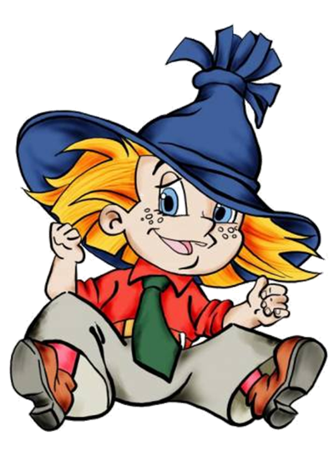
Звенит звонок весёлый. Зовёт он на урок. Давайте приступим скорее к работе. Пусть интересным будет урок!

Slide 2
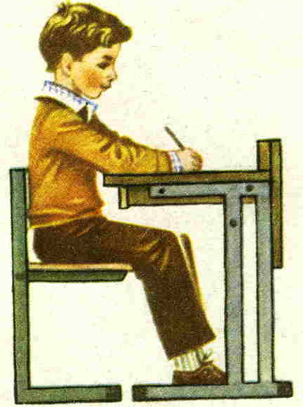
Тетрадь с наклоном положу.
Ручку правильно держу.
Сяду прямо, не согнусь!
За работу я возьмусь!

Slide 3

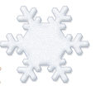




7 февраля.
Классная работа.

Slide 4


У П Е С Г Х

Slide 5









зелёный
солнышко
красивые
яркое
тонкая
кузнечик
травинка

Slide 6








какие?
какое?
какой?
какая?

Slide 7
имя прилагательное
какой?
какое?
называет признаки
какая?
какие?

Slide 8

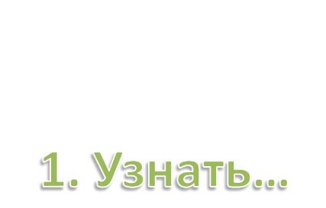


Slide 9
имя прилагательное
какой?
какое?
называет признаки
какая?
какие?

Slide 10
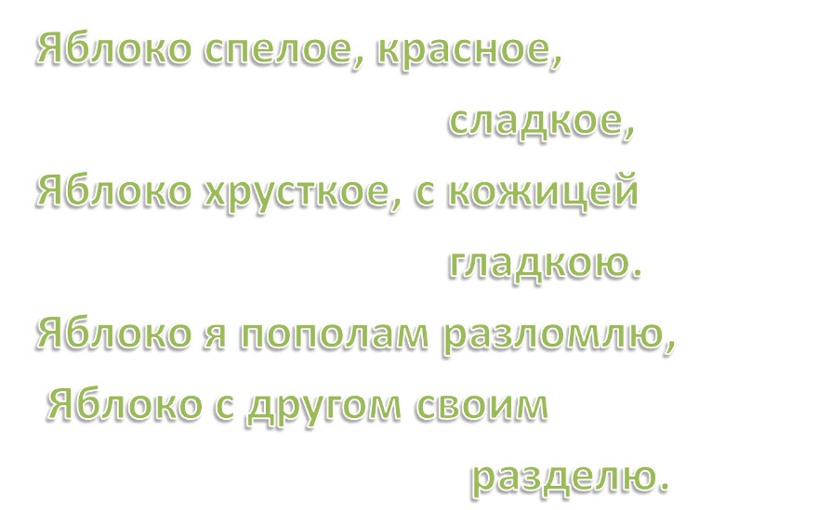
Упражнение 269.

Slide 11




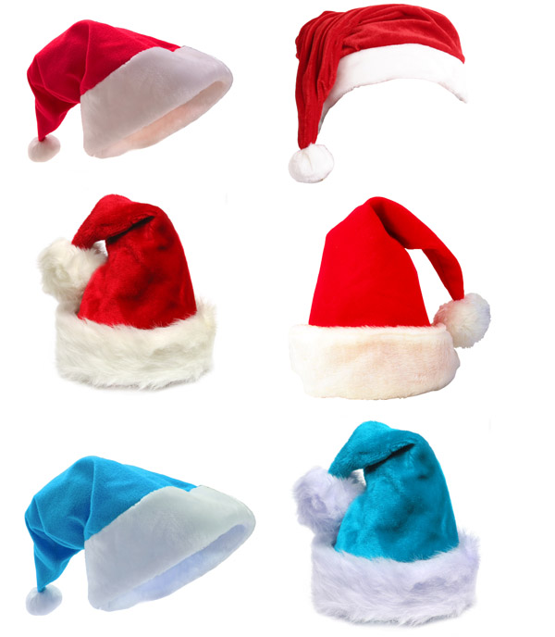
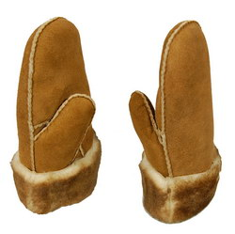





Slide 12



Slide 13

1 уровень ( зелёная карточка)
Соедини предмет с признаком.
Составь с одной парой предложение
и запиши.
2 уровень ( жёлтая карточка)
Добавь прилагательные в текст.

Slide 14
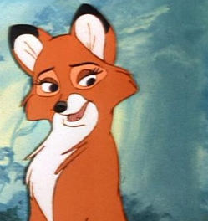
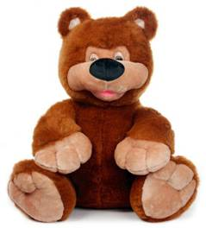
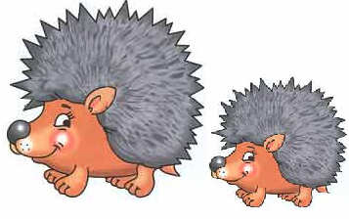
РЫЖАЯ
СЕРЫЕ
БУРЫЙ
КОЛЮЧИЕ
БОЛЬШОЙ
ХИТРАЯ

Slide 15
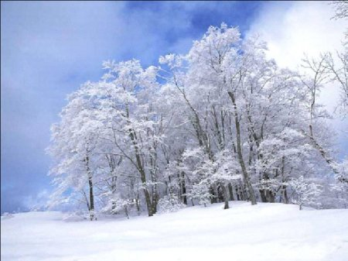
_______ лес. _____ снег укрыл землю ____ одеялом. Деревья надели _____ шапки. В воздухе кружатся _____ пушинки. Мы любуемся ________ лесом.

Slide 16

Узнали…
Учились…

Slide 17
